Slide 1



… vi dà il BENVENUTO!
Per un buon ascolto della conferenza regolate le vostre impostazioni audio mediante i cursori posti in basso a sinistra
per un riscontro immediato, gentilmente scrivete
SI nella chat se l’audio è OK!
Nel caso la connessione internet dovesse interrompersi, consigliamo di uscire e riconnettersi nuovamente al meeting.
Viene trasmesso dall’Italia e può essere ascoltato in ogni
parte del mondo grazie al sistema ‘Lavoro da Casa’.
NB: La conferenza prevede l’accesso specificando il proprio
Nome/Cognome e Nome/Cognome della persona che l’ha invitata, grazie!
Attivare casse/cuffie e impostazione volume
Notes:
Buonasera e benvenuti a tutti.
HOMe Business Online Team vi da il benvenuto al meeting sul tema «Lavoro da Casa» svolto in collaborazione con Herbalife, nota multinazionale che conosceremo meglio durante la presentazione.
Il meeting viene trasmesso dall’Italia e può essere ascoltato da ogni parte del mondo grazie appunto alle nuove tecnologie usate molto nell’industria del «Lavoro da Casa».
Prima di iniziare verifichiamo insieme che l’audio funzioni. Se è il caso regolate le impostazioni mediante i cursori che trovate in basso a sinistra della vostra schermata… per un riscontro gentilmente scrivete ok nella chat, grazie.
Se la connessione internet dovesse interrompersi o presentare inconvenienti, uscite dalla conferenza e riconnettetevi come avete già fatto, con le stesse modalità.

Slide 2
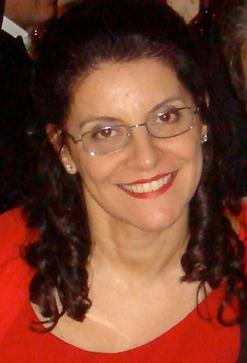
Mi presento
Mi chiamo Claudia Baruzzi, abito a Ravenna, sono un’insegnante di lingue e da un anno ho iniziato a lavorare part-time in Herbalife.
Ho già una piccola cerchia di clienti e sto incrementando l’attività online.
La presentazione mostrerà come fare ciò con semplicità e ognuno potrà
svolgere la sua attività dal proprio posto di lavoro casa/ufficio.

Slide 3

Gli argomenti che tratteremo
Lavoro da Casa e Vantaggi.
L’Azienda ➢ Il Settore.
I Prodotti ➢ Sistema di Guadagno.
Cosa fare per avviare l’attività.
Prestate attenzione – prendete appunti - evitate di distrarvi (spegnete telefonini, TV, ecc.).
Verranno fornite tutte le informazioni necessarie per valutare l’opportunità.
Terminata la presentazione, la persona che vi ha invitato risponderà ad eventuali domande.
Notes:
Tratteremo 4 argomenti principali utili per una valutazione dell’opportunità, sono:
Il Lavoro da casa e i vantaggi che ne derivano;
Descrizione dell’azienda e il settore in cui opera;
I prodotti e come si guadagna;
Infine Cosa fare per avviare l’attività.
E’ consigliabile evitare distrazioni e munirsi di carta e penna. Durante la presentazione prendere nota di eventuali domande in quanto forniremo tutte le informazioni necessarie per decidere sul da farsi. Ovviamente non ci sarà tempo sufficiente in circa 40 minuti per spiegare tutto ma sicuramente tratteremo i punti più significativi per iniziare l’attività.
Poi, alla fine della conferenza potrete rivolgervi alla persona che vi ha invitato qui questa sera. E’ la persona più adatta a dare risposta a tutte le vostre domande.

Slide 4

Perché Lavorare da Casa
Sempre più gente desidera gestire una propria occupazione indipendente lavorando da Casa per aumentare il proprio reddito o cambiare attività.
Facendo questo tipo di scelta i vantaggi sono molteplici...
Notes:
Vediamo perché lavorare da casa sta diventando una necessità. Sempre di più la gente desidera una propria occupazione in modo indipendente per aumentare un reddito esistente o addirittura facendo del lavoro da casa un’attività principale a tempo pieno.
Questa scelta offre diversi vantaggi… ovvero…

Slide 5

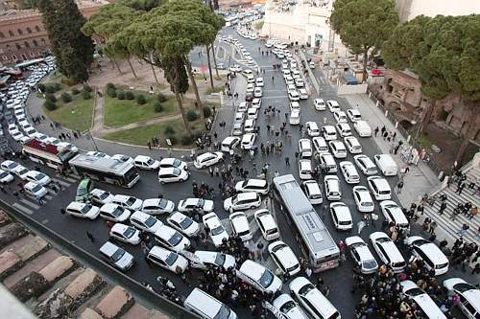

Vantaggi Lavoro da Casa
Dedicare più tempo alla propria famiglia, figli, hobbies, sport
Evitare perdite di tempo per
congestioni del traffico
Risparmio notevole sui costi di spostamento
Notes:
Dedicarsi ai propri interessi quali la famiglia, i figli, gli sport e hobbies…
Evitare di sprecare il proprio tempo nel traffico (personalmente considero questo vantaggio molto importante, saputo gestire il tempo ci da la possibilità di fare tante cose ed evitiamo di «giustificarci» a non fare qualcosa usando la classica frase «NON HO TEMPO» che io traduco in «NON VOGLIO»!
Altro vantaggio lavorando da casa è ovviamente il risparmio sui costi di spostamento, noi italiani soprattutto… in Europa siamo coloro che comprano un litro di carburante al prezzo più alto.

Slide 6





Vantaggi Lavoro da Casa
Gestire il proprio tempo e decidere come, dove, quando e con chi lavorare
Trarre vantaggio nell’uso dei mezzi di comunicazione:
e-mail, messaggistica, social networks, skype
Notes:
Gestire il proprio tempo e decidere come, dove, quando e con chi lavorare.
Inoltre, utilizzando pc e internet, miglioriamo anche l’uso di tali strumenti e aumentiamo le nostre conoscenze dei mezzi di comunicazione come email, messaggistica, social network e soprattutto strumenti come skype per ottimizzarne l’uso. Ci tengo a precisare che l’uso di questi strumenti, cosi come il pc in forma generale, vengono usati mediamente al 10% delle loro potenzialità, è necessario solo dedicarsi per apprenderne le molteplici funzionalità e questo garantisce maggiore formazione.
Vediamo perciò come funziona Herbalife e il Lavoro da Casa!

Slide 7

Un Sistema di Successo al Vostro Servizio
Il nostro gruppo di lavoro “HOMe Business Online Team” supporta i propri distributori attraverso un completo sistema per il Lavoro da Casa che si avvale del Network Marketing con:
Siti Web multilingue personalizzabili autorizzati dall’azienda con sezione e-commerce già pronti all’uso per la vendita dei prodotti e ottimizzati anche per mettere in attività altre persone online.
Consulenza Personale (a richiesta sono disponibili approfondimenti sugli strumenti, fare riferimento al gruppo che vi indicherà i sistemi da utilizzare).
Formazione
Supporto Internazionale.
Notes:
In questa slide vogliamo spiegare come il nostro servizio, offerto dal gruppo Home Business Online team, può essere applicato nella pratica:
Il gruppo è di supporto per i distributori attraverso un completo sistema per il Lavoro da Casa con:
Siti Web multilingue personalizzabili autorizzati dall’azienda con sezione e-commerce già pronti all’uso per la vendita dei prodotti e ottimizzati anche per mettere in attività altre persone online.
Consulenza Personale (a richiesta sono disponibili approfondimenti sugli strumenti, fare riferimento al gruppo che vi indicherà i sistemi da utilizzare). Quindi una volta entrati in azienda le persone sono affiancate, passo dopo passo, dal proprio sponsor che è la persona che vi ha invitato qui questa sera e non vengono pertanto lasciate mai sole.
Formazione necessaria per intraprendere l’attività.
Supporto Internazionale qualora la propria cerchia di collaboratori comprenda persone che risiedono in altrre nazioni in cui Herbalife è presente.

Slide 8
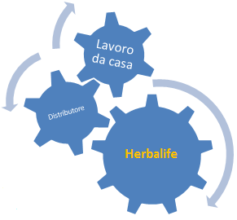
Cos’è il Network Marketing?
(E’ sistema di distribuzione su rete commerciale senza intermediari).
I 7 requisiti essenziali che un’azienda deve avere per avere successo col
Network Marketing internazionale, sono:
Prodotti di qualità;
Guadagni importanti;
Sistema di promozione del marchio;
Esperienza almeno decennale;
Piano di sviluppo senza limiti territoriali;
Supporto programmi di beneficenza;
Supporto e formazione costanti
Prendiamo ora in considerazione un importante studio attuale
Notes:
Per entrare nel merito della combinazione Herbalife e il Lavoro da Casa dobbiamo prima specificare che tipo di azienda è Herbalife. E’ una società che opera nel NETWORK MARKETING (ovvero un sistema di distribuzione su rete commerciale senza intermediari ). L’Azienda rispetta tutti quelli che sono i 7 requisiti essenziali del Network Marketing internazionale. Vediamo quali sono:
1. Come abbiamo accennato, l’azienda preferisce investire in ricerca scientifica piuttosto che in pubblicità e garantire quindi qualità dei propri prodotti;
2. Una scala di guadagni importanti che vedremo più avanti;
3. Oltre 30 anni di esperienza, ricordo l’anno di fondazione: 1980;
4. Piano di sviluppo senza limiti territoriali in quanto l’azienda è già presente in 89 paesi e ogni anno se ne aggiungono di nuovi;
6. Supporto ai programmi di beneficenza. Uno di questi è costituito dalle case Herbalife che portano aiuti ai bambini bisognosi in molti zone del pianeta;
7. Supporto e formazione, come è appunto la nostra presentazione di questa sera.
Abbiamo visto quali sono i 7 requisiti essenziali che caratterizzano questa azienda..
Adesso prendiamo in considerazione un dato statistico importante perché fa luce su quella che è la percentuale di popolazione che potrebbe essere interessata a valutare un guadagno reale… questo è un dato statistico riguardante il rapporto lavoratore/retribuzione in relazione all’età pensionabile e ci mostra

Slide 9


Dati statistici rapporto lavoratore/retribuzione
Il 5% della popolazione (ex imprenditori e professionisti) quando va in pensione riesce a mantenere lo stesso tenore di vita che aveva durante il periodo lavorativo.
Il 95% della popolazione (ex-impiegati, precari, ecc.) quando va in pensione ha difficoltà ad arrivare a fine mese.
Se a questo punto ci sentiamo ancora più motivati per un guadagno reale, cerchiamo di individuare il settore dove verranno investiti i capitali di oggi e negli anni a venire.
Pertanto chiediamoci…
… qual è il settore che attualmente presenta il più alto potenziale di guadagno?
Notes:
come il 5% della popolazione (ex imprenditori e professionisti) quando va in pensione riesce a mantenere lo stesso tenore di vita che aveva durante il periodo lavorativo.
Sulla destra invece leggiamo che il 95% della popolazione (ex-impiegati, precari) quando va in pensione ha difficoltà ad arrivare a fine mese.
Questo è uno studio attuale… pensiamo a come potrebbe essere fra 40-50 anni. Ritengo che questi dati siano sufficienti a motivarci nel presente per avere un guadagno reale che non solo ci renda migliore il benessere di oggi ma ci tuteli anche per il futuro.
Viene quindi naturale chiedersi:
Qual è il settore che presenta oggi il più grande potenziale di guadagno? Qual è il settore che attira grossi investimenti di capitali e continuerà ad attirarli negli anni a venire?

Slide 10

«La migliore opportunità per le persone di guadagnare un reddito superiore alla media, è quello di aderire ad una società di benessere che si occupa della vendita diretta»
- Donald Trump
«Il Network Marketing è una delle Opportunità Migliori per Riuscire a Crearsi delle Rendite Automatiche»
Notes:
Inoltre…

Slide 11
Sarebbe quindi interessante avere un’attività in proprio?
Il settore delle vendite dirette nel campo del benessere è in costante crescita e, fra i tanti vantaggi che offre, in primo piano ci sono:
Lavoro in un settore caratterizzato da una domanda consolidata e in continua crescita
Gratificazione personale di aiutare gli altri a raggiungere i loro obiettivi di forma fisica e di guadagno
Costi di avviamento molto bassi
Notes:
Fin qui sembra tutto interessante?
Il settore delle distribuzioni dirette è in costante crescita e, fra i tanti vantaggi che offre Herbalife, in primo piano ci sono:
Lavoro in un settore (quello del benessere) caratterizzato da una domanda consolidata e in continua crescita
Prodotti scientificamente provati
Gratificazione personale di aiutare gli altri a raggiungere i loro obiettivi di forma fisica e di guadagno
Costi di avviamento molto bassi di cui parleremo tra poco

Slide 12

Pertanto con quale azienda collaborare?
Tra le tante aziende che operano nel network marketing settore benessere, noi abbiamo scelto di collaborare con la Herbalife International.

Slide 13

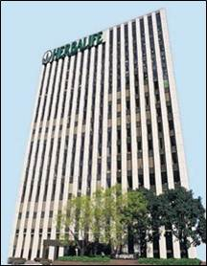

Herbalife International
Leader mondiale nel settore del benessere e della sana nutrizione
Fondata nel 1980 è oggi presente in 90 nazioni
Oggi conta nel mondo 65 milioni di consumatori soddisfatti
Michael O. Johnson
Presidente Chief Executive Officer
CEO dell’anno 2005 (MarketWatch)
Nell'aprile del 2003 Michael O. Johnson è stato nominato amministratore delegato di Herbalife dopo 17 anni di carriera nella
The Walt Disney Company
Notes:
Herbalife International è un’azienda leader mondiale nel settore del benessere e della sana nutrizione.
Fondata nel 1980 è oggi presente in 89 nazioni e la sua presenza si sviluppa costantemente. Nel mondo ci sono 65 milioni di persone che consumano i prodotti Herbalife.
Il signore che vedete nella foto è Michael Johnson, attuale Presidente dell’azienda. Nel 2005 è stato classificato Amministratore Delegato dell’anno per le sue capacità di leadership.
E’ entrato in Herbalife nel 2003 dopo 17 anni di carriera nella Walt Disney, di cui gli ultimi 3 come presidente.
VEDIAMO ADESSO IN COSA CONSISTE L’ESSENZA IMPRENDITORIALE DI HERBALIFE E COSA LA RENDE ATTRAENTE DAL PUNTO DI VISTA DELL’OPPORTUNITA’ LAVORATIVA.

Slide 14
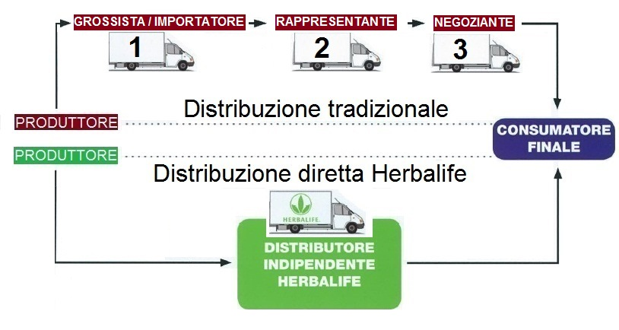

L’Essenza Imprenditoriale di Herbalife
Cosa la rende attraente?
In Herbalife si guadagna sia dalla distribuzione diretta che dalle distribuzioni effettuate dalla propria rete di collaboratori che si riesce a creare nel tempo.
Investimenti
pubblicitari
In sostanza, la distribuzione diretta elimina qualsiasi intermediazione e questo modello riesce a garantire guadagni maggiori e migliori opportunità d’impresa.
Investimenti nella ricerca, sponsorizzazioni ed efficacia del passaparola
Grazie a questo sistema, Herbalife è in grado di ripartire fino al 73%
del fatturato aziendale ai propri Distributori Indipendenti
Notes:
In Herbalife si guadagna sia dalla distribuzione diretta che dalle distribuzioni effettuate dalla propria rete di collaboratori che si riesce a creare nel tempo.
Lo schema mostra in modo significativo la differenza tra distribuzione tradizionale e distribuzione diretta:
Nella parte superiore della figura evidenziata in rosso ovvero la distribuzione tradizionale, un prodotto una volta uscito dallo stabilimento di produzione (quindi produttore), passa al grossista o importatore se il prodotto e di produzione straniera. A questo punto tramite il rappresentante arriva al negoziante che a sua volta lo propone al consumatore finale.
Gli svariati passaggi che vedono coinvolte diverse figure fanno lievitare il prezzo finale del prodotto stesso e il guadagno che ne deriva verrà spalmato sui 4 agenti coinvolti. Inoltre, sempre nella distribuzione tradizionale, gravano ulteriormente gli investimenti pubblicitari che, è risaputo, riducono le risorse finanziarie che potrebbero invece essere investite per aumentare la qualità del prodotto finito.
Di contro, in basso, nella distribuzione diretta Herbalife, si passa dal produttore, ovvero azienda, al consumatore attraverso il distributore indipendente quindi i 4 passaggi che abbiamo visto prima si dimezzano garantendo quindi maggiori guadagni e migliori opportunità di impresa in quanto si eliminano le intermediazioni delle 4 figure. Per di più, invece di investire in pubblicità, l’azienda promuove l’efficacia del passaparola e della sponsorizzazione oltre ad investire in ricerca per garantire qualità dei propri prodotti.

Slide 15
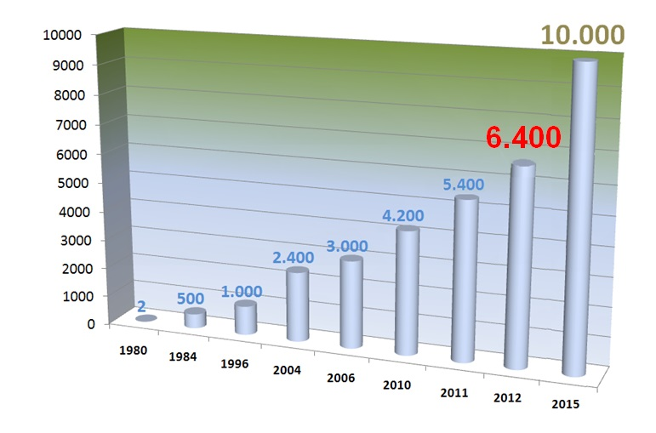
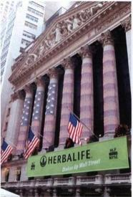
Herbalife e i suoi 33 anni...
… di sviluppo e crescita progressiva negli anni – Quotata al NYSE (Borsa di New York)
Giro di affari
in milioni di dollari
… hanno prodotto nel 2012 un giro di affari di 6.400 milioni di dollari
pari ad un incremento di circa il 20% rispetto all’anno precedente!!!
Notes:
Vediamo adesso l’andamento finanziario di Herbalife.
33 anni di attività iniziata nel 1980 che registra una crescita progressiva.
Come potete notare dal grafico, il 2012 si è chiuso con un giro di affari di 6400 milioni di dollari pari ad un incremento del 20% rispetto al 2011 e l’azienda si è posta come obiettivo di raggiungere i 10 mila milioni entro la fine del 2015 ed è già sulla buona strada.
Herbalife è anche quotata presso il NYSE (New York Stocks Exchange) per cui si può andare a verificare direttamente l’andamento delle sue azioni.
Da dove proviene tale risultato?

Slide 16

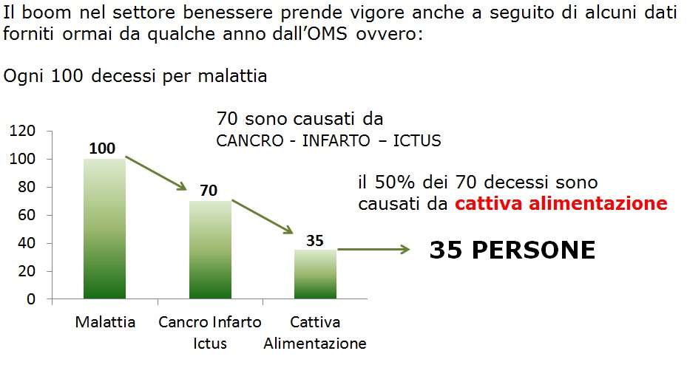
Organizzazione Mondiale Sanità
(Fonte Dati OMS)
Notes:
Da uno studio condotto dall’OMS (Organizzazione Mondiale della Sanità) si è riscontrato che il boom del settore del benessere prende vigore dai risultati evidenziati nel grafico ovvero ogni 100 decessi per malattia 70 sono causati da CANCRO-INFARTO o ICTUS, e il 50% di questi decessi causati da cattiva alimentazione.
Cosa significa questo? Che 35 persone avrebbero evitato di far parte di tale tragica statistica se avessero prestato attenzione e cambiato le loro abitudini alimentari!!

Slide 17
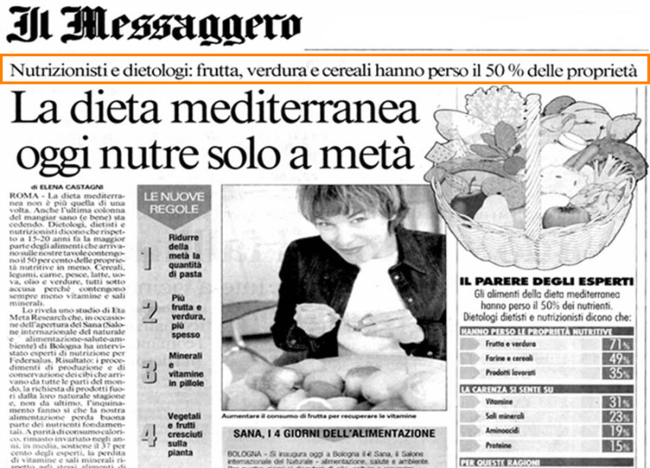

Slide 18

INTEGRATORI: un mercato in continua espansione
Nel 2012 in Italia oltre
1,9 MILIARDI DI EURO
Spesi per l’acquisto di
integratori alimentari
(2 italiani su 3 li usa regolarmente)
(1 italiano su 3 nel 2011)
(Fonte: ricerche Nielsen Market Track Healthcare per FederSalus)
www.infosalute.info
Notes:
Questi dati allarmanti stanno comunque venendo alla luce ed anche in Italia ci si rende maggiormente consapevoli dell’importanza della giusta nutrizione. Un dato recente: nel 2012 nel nostro paese sono stati spesi quasi 2 miliardi di euro per l’acquisto di integratori alimentari ovvero 2 italiani su 3 li usa regolarmente. Solo un anno prima, nel 2011 era 1 italiano su 3.
Questi sono dati ufficiali forniti dalla Nielsen, facilmente verificabili.

Slide 19
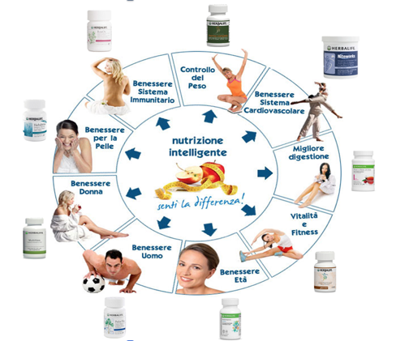
Herbalife mette a disposizione
una vasta gamma di prodotti nutrizionali
Notes:
Herbalife si propone sul mercato mettendo a disposizione una vasta gamma di prodotti per esigenze diverse come il…..:
Controllo del peso
Sistema cardiovascolare
Apparato digestivo
Vitalità e fitness
Antiage
Benesssere uomo e donna
Salute della pelle
Potenziamento del sistema immunitario
Ovviamente per limiti di tempo parliamo nei dettagli circa i prodotti ma potete rivolgervi alla persona che vi ha invitato qui questa sera ovvero il vostro «sponsor»
Permettetemi comunque di fare un’eccezione in quanto si tratta del prodotto fiore all’occhiello dell’Azienda Herbalife, DA SEMPRE!

Slide 20
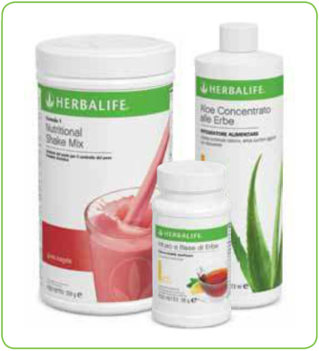
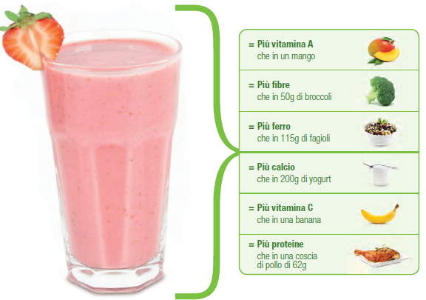
Formula 1… per Tutti
Nutrizione sana con semplicità
I frullati
Formula 1
sono facili da preparare ed offrono un apporto equilibrato di macro e micronutrienti
Notes:
Si tratta di un prodotto adatto a tutti… il prodotto storico e trainante dell’intera linea Herbalife, indicato per ogni tipo di esigenza! E’ il frullato Formula 1.
Facile e veloce da preparare, offre un apporto equilibrato di macro e micro nutrienti equivalente a quello fornito da tutti i cibi elencati in tabella.
Più vitamina A che in un mango
Più fibre che in 50 gr di broccoli
Più ferro che in 115 gr di fagioli
Più calcio che in 200gr di yogurt
Più vitamina C che in una banana
Più proteine che in una coscia di pollo di 62gr

Slide 21
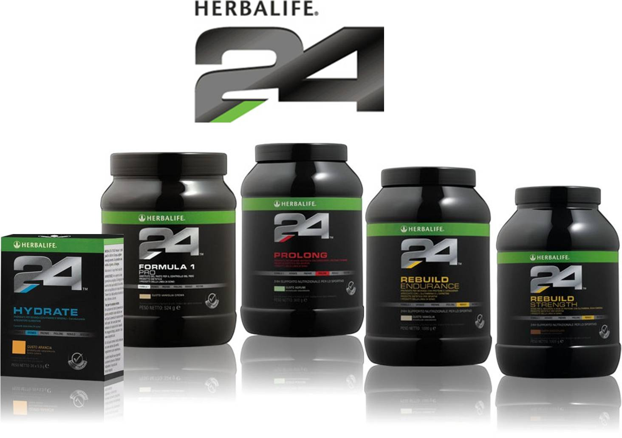

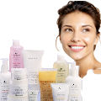
Herbalife mette a disposizione una vasta gamma di prodotti nutrizionali
Sport Energia & Fitness
Nutrizione Esterna
Notes:
Herbalife inoltre mette a disposizione prodotti per qualsiasi esigenze sportiva, agonistica e non, nonché prodotti di dermocosmesi per nutrire la nostra pelle anche dall’esterno.
Come dicevo prima, se desiderate ulteriori informazioni in merito ai prodotti, chiedete alla persona che vi ha invitato a questa conferenza.
Cosa dà l’assoluta garanzia della qualità dei prodotti Herbalife?
Il fatto che dietro questi prodotti troviamo la scienza..

Slide 22
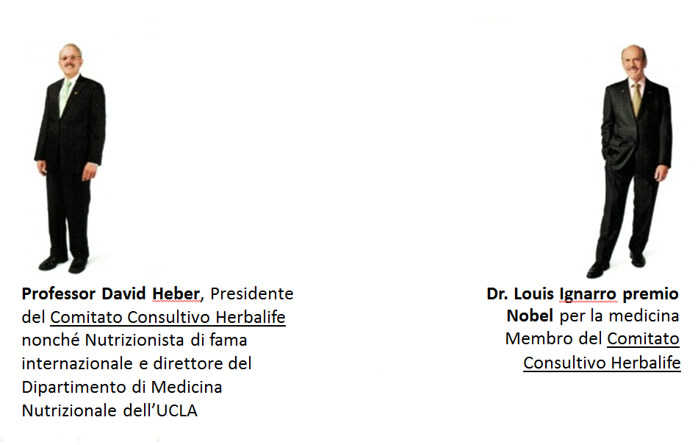

La Scienza al Servizio dei Prodotti
Notes:
Herbalife ha un comitato consultivo che è formato da illustri esperti di benessere e nutrizione. I 2 rappresentati nelle foto sono famosi a livello mondiale…
A sinistra il Prof. David Heber – E’ Presidente del Comitato Consultivo dell’azienda, nutrizionista di fama internazionale e direttore del dipartimento di Medicina Nutrizionale dell’UCLA – famosa Universita della California – Heber per 5 volte consecutive è stato nominato miglior medico d’America.
A destra il dr. Ignarro premio Nobel per la medicina e membro del comitato consultivo Herbalife.
Vediamo ora un video sul laboratorio per il controllo della qualità Herbalife… solo alcuni istanti per favore…
VIDEO OK?????

Slide 23

Un impegno per la scienza anche in Italia
Comitato consultivo per la nutrizione
IL Prof. Marco de Angelis
  Medico dello Sport
  Professore presso la Facoltà di
  Scienze Motorie dell’Università de L'Aquila
  Collabora con Herbalife per le iniziative legate:
    Alla formazione dei Distributori
    Alla promozione del concetto di benessere e sano stile di vita
Notes:
Come in tutte le nazioni in cui è presente Herbalife, anche in Italia abbiamo un comitato consultivo per la nutrizione di cui fa parte il professore Marco De Angelis – Medico dello Sport, Professore presso la facoltà di Scienze Motorie dell’Università dell’Aquila.
La sua collaborazione in Herbalife è anche rivolta alla formazione dei distributori ed alla promozione del concetto di benessere e sano stile di vita.
Dal 2010 i prodotti Herbalife sono presenti anche nel prontuario degli integratori…

Slide 24
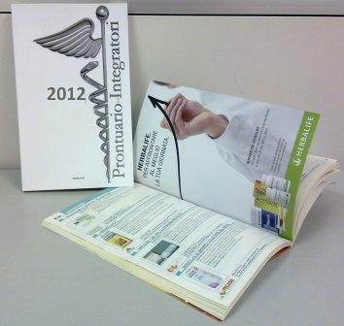
HERBALIFE
Nel Prontuario degli Integratori 2012
Prontuario degli Integratori
per Medici, Farmacisti ed Erboristi.
Tiratura: 40.000 copie
L’obiettivo è informare gli operatori del settore sui prodotti presenti sul mercato e consentire loro di individuare l’integratore più idoneo ad una specifica esigenza salutistica.
www.prontuariointegratori.com
Notes:
Distribuito a medici, farmacisti ed erboristi. 40.000 copie rivolte alla informazione degli operatori del settore.

Slide 25


Herbalife e i suoi accreditamenti...
… in Italia
Herbalife è associata a:
1) AVEDISCO - Associazione Nazionale Vendite Dirette Servizio Consumatori),
a totale garanzia di tutela sia del consumatore che del distributore.
2) FederSalus - Associazione Nazionale Aziende Prodotti Salutistici
Notes:
Anche in Italia l’associazione Nazionale al servizio dei Consumatori AVEDISCO riconosce Herbalife azienda garante della tutela al consumatore e al distributore nonché iscritta alla FederSalus – associazione Aziende prodotti Salutistici.

Slide 26

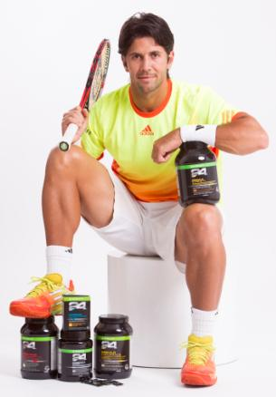
Herbalife - Sponsor Nutrizionale - Internazionali
Cristiano Ronaldo
calciatore nel Club
spagnolo del Real Madrid
Fernando Verdasco
Tra i migliori
tennisti del mondo.
Notes:
Per quanto riguarda il sistema di promozione del marchio, Herbalife gode di una grande visibilità nel mondo dello sport.
A livello internazionale, Herbalife è sponsor nutrizionale di Cristiano Ronaldo, calciatore del Real Madrid.
Fernado Verdasco fra i migliori tennisti al mondo utilizza i prodotti della linea H24 per lo sport.

Slide 27
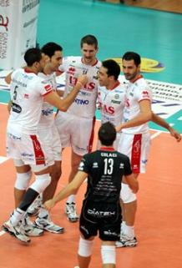
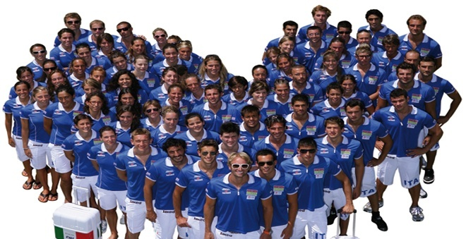


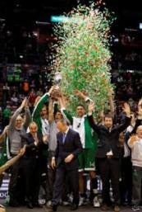
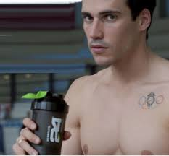
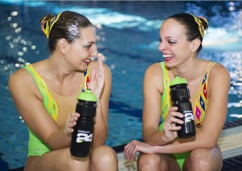

Sponsorizzazioni
Fabio Scozzoli
Giulia Lapi
Mariangela Perrupato

Slide 28


Passiamo ora ad alcune testimonianze
Le testimonianze riportate riguardano le persone rappresentate e non garantiscono la ripetitività del risultato.
Tempi e peso perso variano da persona a persona in base a fattori soggettivi. Una dieta ipocalorica bilanciata va abbinata a stili di vita e attività fisica adeguata.
Notes:
Ora passiamo ad alcune testimonianze di persone che svolgono l’attività in Herbalife PRECISANDO CHE… riguardano le persone rappresentate e non garantiscono la ripetitività del risultato.
I risultati variano da persona a persona in base a fattori soggettivi. Una dieta ipocalorica bilanciata va abbinata a stili di vita e attività fisica adeguata.

Slide 29
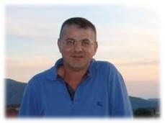
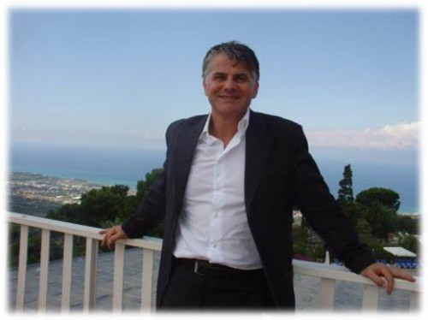
Piero De Marco, Cosenza
2 anni fa, per esigenze sportive e di energia ho iniziato ad utilizzare costantemente i prodotti Herbalife. Dopo alcune settimane la forma atletica è ritornata competitiva in ciò che era il mio passato tennistico, di conseguenza anche il benessere generale è molto migliorato. Buone ragioni quindi per decidere di iniziare anche l’attività Herbalife prevalentemente usando internet e ottenendo buoni risultati economici!

Slide 30
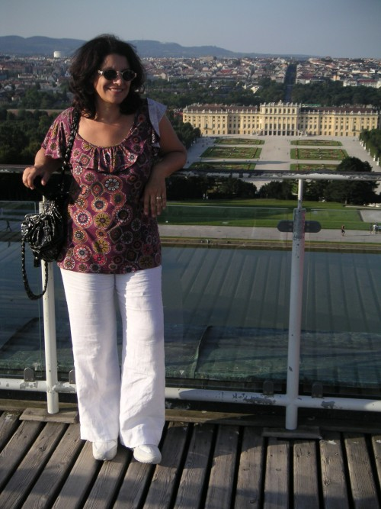
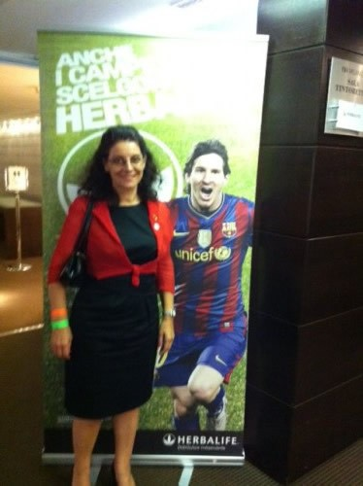
Claudia Baruzzi, Ravenna
…sono insegnante di lingue, abito a Ravenna, ho 52 anni e sono mamma e nonna. Ho iniziato ad utilizzare i prodotti Herbalife due anni fa. Ho cambiato le mie abitudini alimentari ed ho perso 7 kg. Successivamente ho iniziato l’attività part-time lavorando soprattutto online da casa. Questo mi ha permesso di dedicare più tempo alla mia famiglia e di ottenere guadagni extra.

Slide 31
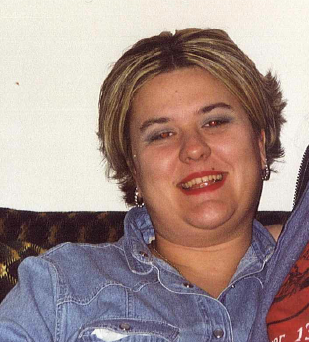
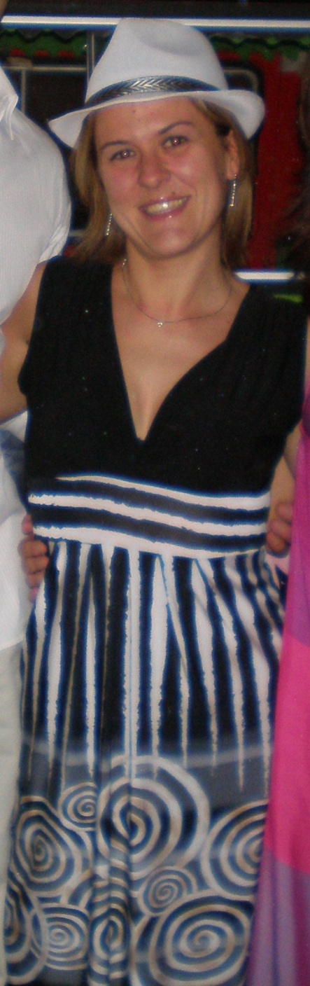
Sara Ansinelli, Torino
Mi chiamo Sara Ansinelli ho 33 anni, nel 2005 ho conosciuto i prodotti Herbalife ed ho perso 18 Kg, mantenendo energia e un buon stile di vita. Sono una ex impiegata e svolgo l’attività in collaborazione con Herbalife a tempo pieno con una media mensile di guadagno di € 1.600.

Slide 32
Paola Cais, Torino
Sono Paola Cais, ho 53 anni, sono biologa e svolgo la libera professione come nutrizionista. Utilizzo i prodotti da 19 anni. Ho iniziato a collaborare part-time con Herbalife quando ho capito che potevo lavorare da casa, continuando a seguire le mie figlie e la famiglia. Così, con un po’ di impegno, il primo mese ho guadagnato 350 euro attualmente ho una media mensile di € 2.300 part-time

Slide 33
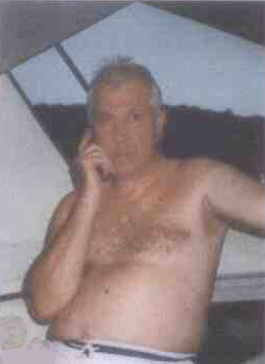
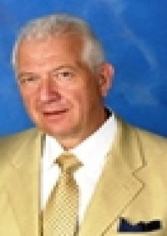
Felix Niederhauser, Svizzera
Mi chiamo Felix, abito in Svizzera, ho 62 anni ed ho iniziato ad utilizzare i prodotti Herbalife 12 anni fa. Inizialmente ho migliorato le mie abitudini alimentari e lo stile di vita perdendo 35 kg e con tanta energia. Ho poi iniziato a collaborare con Herbalife grazie al lavoro da casa guadagnando 3.200 Euro al mese.

Slide 34

International Business Pack
Tutte queste persone hanno iniziato la loro collaborazione con Herbalife acquistando l’International Business Pack (IBP)
- kit composto di tutto ciò che occorre per avviare l’attività.
Anche voi avete adesso la possibilità di raggiungere i Vostri obiettivi economici diventando parte integrante dell’Azienda con un minimo investimento.
Notes:
Ognuna di queste persone ha iniziato la collaborazione con Herbalife ricevendo a casa il proprio kit attività, il cosiddetto IBP o International Business Pack composto da tutto ciò che occorre per rendersi operativi e lavorare.
Chiunque ed in questo caso stasera invito voi a valutare la possibilità di raggiungere obiettivi, chiaramente ognuno il proprio, diventando parte dell’azienda e tutto ciò con un minimo investimento! Il costo di una cena al ristorante… lo vedremo tra poco… intanto vediamo cosa significa lavorare in Herbalife…

Slide 35

Lavorare in Herbalife significa…
Tu
1) Aiutare le persone a star bene FISICAMENTE
2) Aiutare le persone a star bene ECONOMICAMENTE
Guadagno dal 25% al 50% sul consumo prodotti.
Guadagno Royalties e Bonus
Tutto questo con l’aiuto del vostro Sponsor
Inoltre ci si può qualificare per vacanze ed eventi premio.
Notes:
2 sono gli aspetti importanti:
Aiutare le persone a star bene fisicamente ed economicamente
Fisicamente grazie al consumo dei prodotti che, come abbiamo visto ieri sera e vedremo nelle conferenze settimanali del lunedì dedicate al tema «Nutrirsi bene per sentirsi in forma», dicevo appunto quanto sono efficaci sotto un aspetto scientifico e nutrizionale i prodotti Herbalife…
Economicamente… nella slide che sto per mostrare…

Slide 36
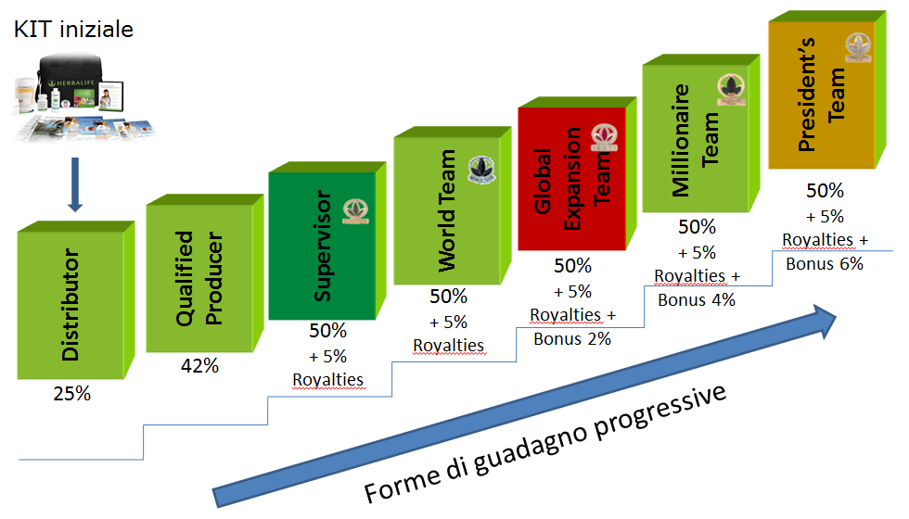
IL GUADAGNO
Cos’è una RENDITA (Royalties)
‘E’ il flusso di guadagno che continua a generarsi dopo che un impegno lavorativo è stato compiuto.
In poche parole, «diritti» percepiti a seguito di un’attività produttiva eseguita precedentemente.’
Notes:
descriverò come si guadagna…
Pensate che sin dal momento iniziale, l’azienda riconosce immediatamente uno sconto del 25% sull’acquisto dei prodotti. Lo sconto è quindi anche risparmio se il prodotto è per il proprio consumo e diventa guadagno nel momento in cui si diventa imprenditori distribuendolo e applicandovi il prezzo al pubblico.
Il progressivo aumento dell’attività (quindi uso o distribuzione del prodotto) da diritto ad aumentare questa percentuale dal 25% al 35 che a sua volta, sempre in progressione sale al 42 fino a raggiungere il 50%!!!!
Per sottolineare l’importanza di ciò che ho appena detto e, ricordando il mio passato professionale come agente farmaceutico, l’azienda per cui lavoravo mi riconosceva un 10% di provvigioni ovvero mi viene automatico dire… prima ero un intermediario adesso in Herbalife sono un’impresa!
Inoltre in Herbalife altre forme di guadagno ancora più appetibili arrivano nel tempo, man mano che ci si rende sempre più produttivi… si tratta principalmente delle «Royalties» o «RENDITE» che sono per esempio i canoni di locazione o affitto che percepisce il proprietario di un immobile.
Pertanto leggiamo insieme la corretta definizione:
‘E’ il flusso di guadagno che continua a generarsi dopo che un impegno lavorativo è stato compiuto.
In poche parole, «diritti» percepiti a seguito di un’attività produttiva eseguita precedentemente.’
Leggiamo ancora cosa scrive in una sua dichiarazione una persona che di rendite ne ha create tante… un imprenditore di fama internazionale di nome Donald Trump

Slide 37
Il Lavoro in Herbalife
Questa attività è per le persone che
seriamente e con impegno
vogliono cambiare la propria
situazione finanziaria
in un contesto
Meritocratico e Autonomo!
Notes:
non essendo un lavoro da dipendente, in Herbalife o in qualsiasi altra azienda basata sul network marketing c’è una sola formula vincente da scegliere facendo proprio il concetto del «TEAM» in altre parole:
LAVORARE CON (e non lavorare per) Herbalife, infatti…
coloro che lo fanno sono persone che seriamente si impegnano per cambiare la propria situazione economica in un contesto MERITOCRATICO ed AUTONOMO!
Cosa vuol dire:
Meritocratico dove la persona guadagna in modo proporzionale a quanto si impegna nell’attività
Autonomo dove quindi non ci sono capi a cui rendere conto, si è in prima persona responsabili del proprio operato concedendoci cosi la possibilità di far parte del nostro gruppo… HOMe Bus…..

Slide 38
Il Lavoro in Herbalife
nell’ambito del nostro gruppo
vi aiuterà a trarre tutti i vantaggi di cui si è parlato durante la presentazione. Teniamo comunque a sottolineare che Herbalife non è un’occupazione da dipendente ma è un’attività imprenditoriale affiancata dal proprio sponsor.
Notes:
“HOMeBusiness Online Team” il quale, come sta facendo in questo momento, vi può indicare in futuro una strada per trarre tutti i vantaggi di cui si è parlato finora..
Trattandosi di un’attività basata quindi sul concetto di TEAM vi assicura che non sarete mai soli svolgendo comunque il lavoro in modo autonomo ma, diciamo cosi, «supervisionati» sempre da una persona esperta.

Slide 39

Svolgere un lavoro indipendente permette di:
Lavorare dove desiderate
Scegliere con chi lavorare
Affiancare questa attività al vostro attuale lavoro
Gestire il vostro tempo come volete
Notes:
Cosa ci permette di svolgere l’attività in modo autonomo e indipendente?
Lavorare dove si desidera;
Scegliere il contesto e le persone con cui collaborare;
Affiancare questa attività al vostro eventuale lavoro attuale;
Infine, si ha una completa gestione del proprio tempo.

Slide 40
Ricapitoliamo: Cosa offre Herbalife?
INVESTIMENTO INIZIALE MINIMO, iniziare è semplice e rapido, potete iniziare a lavorare immediatamente, anche part time con l’affiancamento di una persona esperta
ESCLUSIVITA’ DEI PRODOTTI in quanto possono essere acquistati solo tramite un Distributore Indipendente
CAMPO DI AZIONE SENZA LIMITI TERRITORIALI
PIANO MARKETING CON POSSIBILITA’ DI OTTIMI GUADAGNI
GARANZIA 30 GIORNI SODDISFATTI O RIMBORSATI (CLIENTI)
CORSI DI FORMAZIONE
STRUMENTI DI MARKETING disponibili anche online
Notes:
Ricapitoliamo quindi i punti trattati per quanto riguarda l’offerta e opportunità Herbalife:
Un investimento iniziale minimo. Immediatamente operativi anche part-time affiancati da una persona con esperienza.
Si può svolgere l’attività in ogni paese in cui è presente l’azienda, quindi possiamo dire «senza limiti territoriali»;
Garanzia consumatori 30 giorni soddisfatti o rimborsati;
Corsi di formazione con l’uso di strumenti disponibili online come la conferenza di questa stasera.
Strumenti di marketing online per la promozione dell’attività.
Detto ciò….

Slide 41
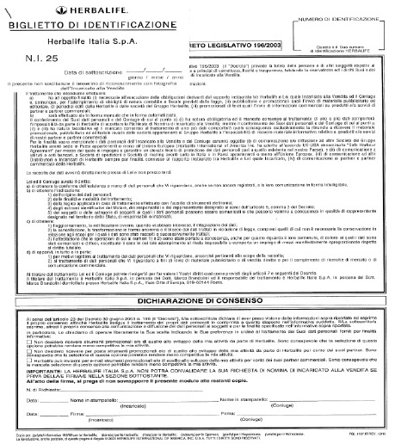
Quindi la reale opportunità è…
… iniziare l’attività in Herbalife acquisendo il Kit Inizio Attività (IBP) con un investimento minimo…
Notes:
L’opportunita reale è decidere ed iniziare ordinando il KIT inizio attività con un minimo investimento di soli….

Slide 42
International Business Pack (IBP)
… investimento di soli € 58,11
(pari al costo dei prodotti che trovate all’interno del kit + letteratura + materiale promozionale + richiesta di distribuzione).
ELENCO PRODOTTI
1 shake F1 alla Vaniglia
Entrare in Herbalife non è mai stato così semplice ed economico per avviare un’attività indipendente grazie ad un investimento ancora più accessibile!
Notes:
58.11 euro, (pari al costo dei prodotti che trovate all’interno del kit International Business Pack…. Che.. Include anche una confezione del prodotto storico “FORMULA 1”
Rispetto al passato l’investimento oggi è alla portata di tutti e la procedura di registrazione della propria posizione in azienda si è molto semplificata … infatti l’ingresso in azienda si effettua attraverso la…

Slide 43
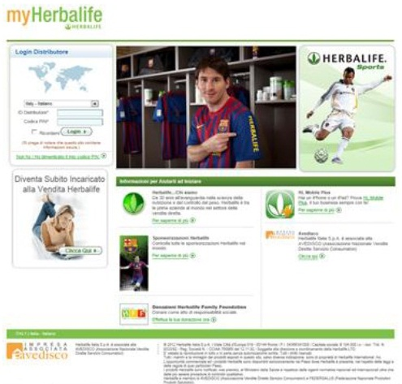
MODALITA’ DI REGISTRAZIONE
LA DOMANDA DI NOMINA DI DISTRIBUTORE INDIPENDENTE HERBALIFE VIENE EFFETTUATA TRAMITE L’INVIO ONLINE DEI TUOI DATI ATTRAVERSO IL SITO UFFICIALE it.myherbalife.com CON L’ASSISTENZA DELLA PERSONA CHE TI HA INVITATO A QUESTA PRESENTAZIONE…
… E AVRAI SUBITO FORMALIZZATO LA TUA POSIZIONE IN AZIENDA
Notes:
domanda di nomina di distributore indipendente Herbalife da inviare online dietro compilazione di un modulo del sito ufficiale it.myherbalife.com
Ovviamente questo passaggio vi verrà illustrato dalla persona che vi ha invitato questa sera…

Slide 44

Essendo un’attività indipendente, occorrono:
 Voglia di imparare  Impegno  Costanza
e soprattutto tanto…
E N T U S I A S M O
Notes:
Quindi , una volta formalizzata la propria posizione in Azienda con l’acquisto dell’IBP, il nuovo distributore potrà avviare il programma di formazione online così strutturato:
Vediamo appunto cosa fare nell’impostazione dell’attività da casa:
Apertura di un canale di comunicazione attraverso SKYPE con il proprio sponsor per l’assistenza a distanza sui primi passi di avvio attività;
Ottimizzazione ed uso del proprio sito web personalizzato;
Approfondimenti sulle tecniche di promozione dirette sia alla distribuzione online dei prodotti sia a come avviare altre persone all’attività.
Essendo questa un’attività indipendente, occorrono ovviamente:
 Voglia di formarsi  Impegno  Costanza
e soprattutto tanto…
ENTUSIASMO

Slide 45
Punti fondamentali in Herbalife
1) Tutela Aziendale a norma di Legge
2) Fino a 4 forme di guadagno al mese
3) L’attività svolta nel tempo è:
  Ereditabile
  Cedibile
  Irrevocabile
Notes:
Garanzie importanti per chi svolge l’attività in Herbalife sono alcuni punti fondamentali, quali sono:
1- Tutela Aziendale a norma di legge;
2- Varie forme di guadagno;
3- L’attività svolta nel tempo è:
Ereditabile: cioè passa ai figli dei distributori, possibilità che nel mondo del lavoro da dipendente non esiste per diverse ragioni (in Herbalife già ci sono tante persone che hanno ereditato
Cedibile: cioè si può cedere la propria organizzazione come si cede qualsiasi azienda;
Irrevocabile: significa che tutto ciò che si è creato in termini di lavoro nessuno ve lo potrà mai togliere, neanche l’azienda in quanto sono diritti acquisiti a vita.

Slide 46

Cosa fare ora?
Contattate la persona (Sponsor) che vi ha invitato al meeting di questa sera e vi spiegherà cosa fare per iniziare l’attività
Notes:
Cosa resta da fare adesso?
Semplicemente mettersi in contatto con la persona che vi ha invitato qui questa sera, vi saprà indicare cosa fare per iniziare l’attività

Slide 47
Concludendo…
Abbiamo visto stasera come questa attività può contribuire a trovare una soluzione di guadagno.
Herbalife è un' modo per conoscere come migliorare il proprio benessere.
A questo riguardo, invitiamo tutti a partecipare ogni lunedì alla conferenza online:
‘’Nutrirsi bene per sentirsi in forma’’
con le stesse modalità e orari di questa sera.
Notes:
Per concludere..….
Abbiamo visto come questa attività può contribuire a trovare una soluzione di guadagno.
Herbalife è anche un’opportunità per scoprire quali regole sono efficaci per un benessere fisico e migliorare il proprio benessere.
A questo riguardo, il nostro gruppo vi invita tutti a partecipare ogni lunedì alla conferenza online:
‘’Nutrirsi bene per sentirsi in forma’’ con le stesse modalità e orari di questa sera.
Ovviamente l’invito può essere esteso alle persone di vostra conoscenza, saremo ben lieti di condividere ulteriormente quanto altro ci sarà di nuovo in «Herbalife e il Lavoro da Casa»

Slide 48

&
Herbalife Opportunity Meeting organizzato da Distributori Indipendenti
Vi augurano una buona serata e Vi invitano a lunedì prossimo alla «SERATA BENESSERE»!
A r r i v e d e r c i
Notes:
A questo punto, il gruppo Home Business Online Team con l’azienda Herbalife…
Vi augurano una buona serata e Vi invitano a lunedì prossimo alla «SERATA BENESSERE»!
Arrivederci ☺

